Slide 1
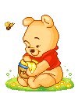
ỦY BAN NHÂN DÂN QUẬN LONG BIÊN
TRƯỜNG MẦM NON CHIM ÉN
Lĩnh vực: phát triển ngôn ngữ
Đề tài: Truyện “Thỏ ngoan”
Giáo viên: Kiều Khánh Linh
Lớp: Nhà trẻ D1

Slide 2


Slide 4

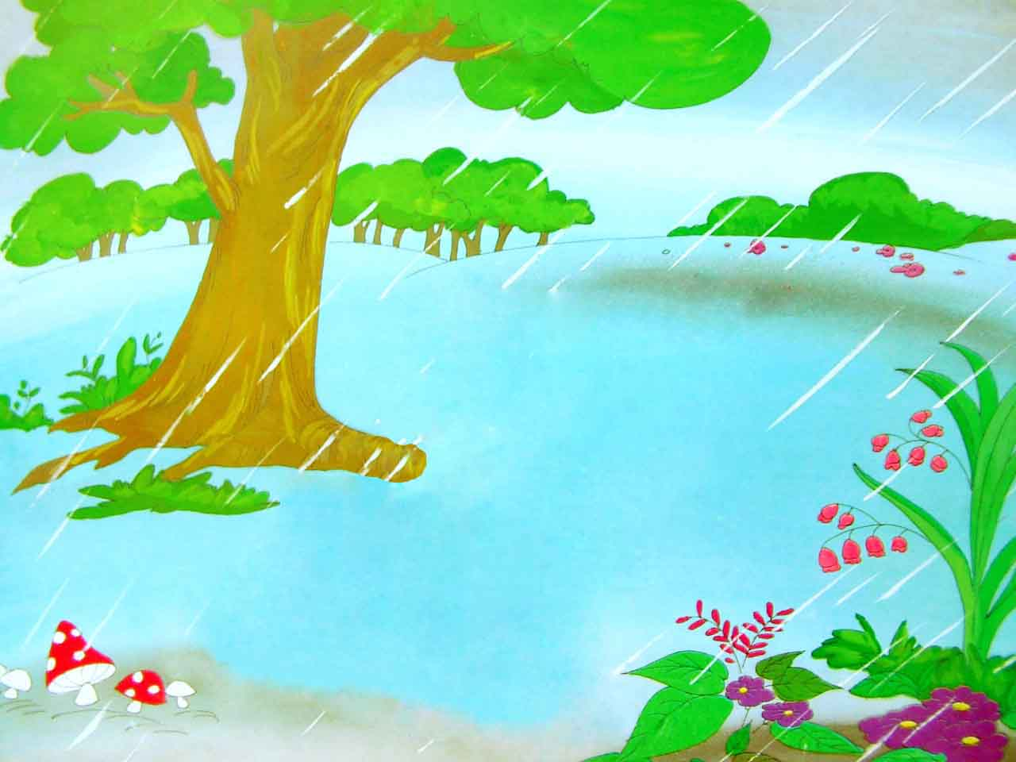
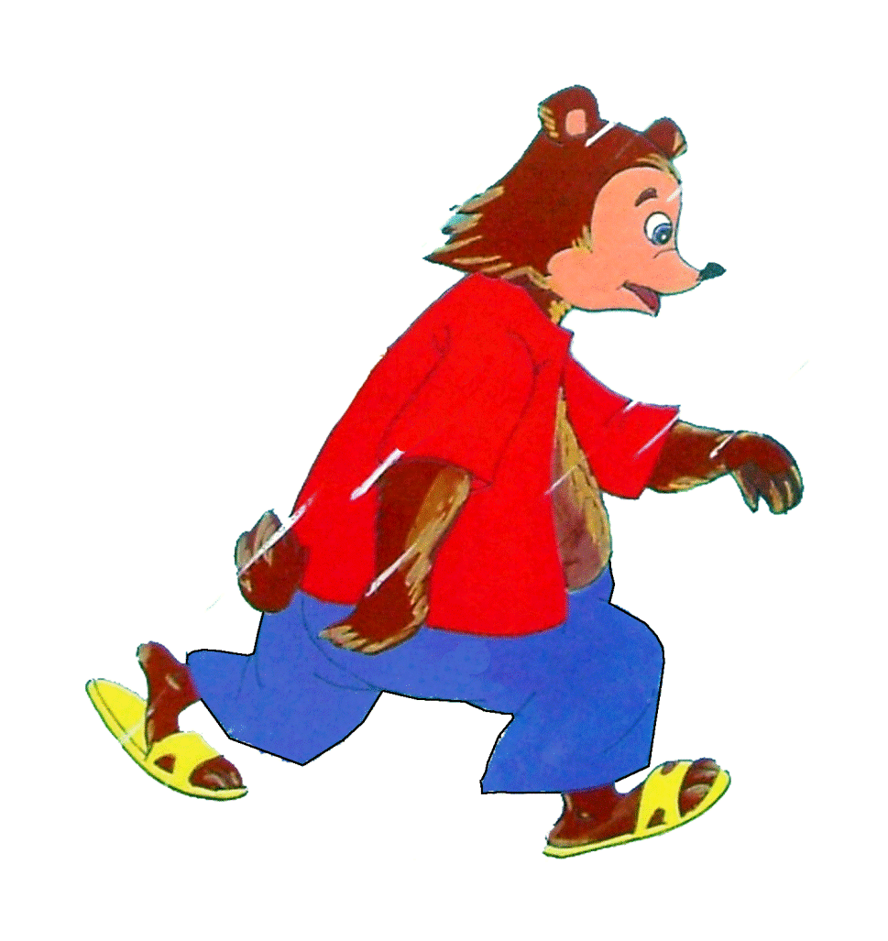

Slide 5
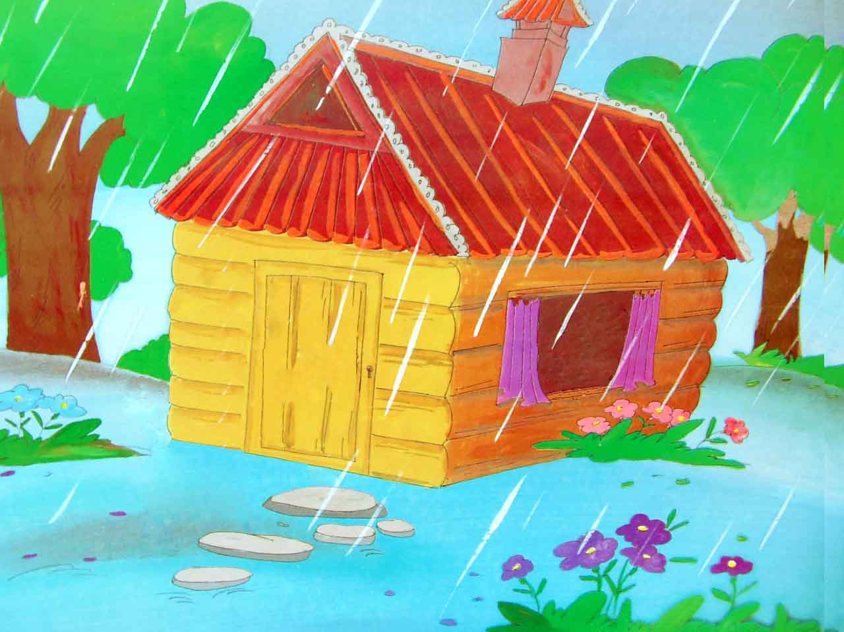
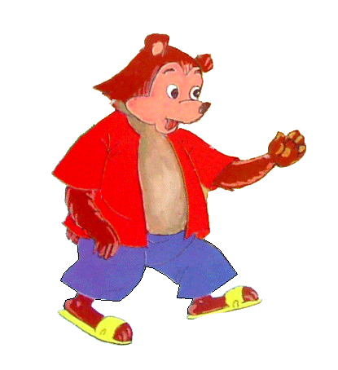
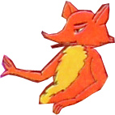

Slide 6
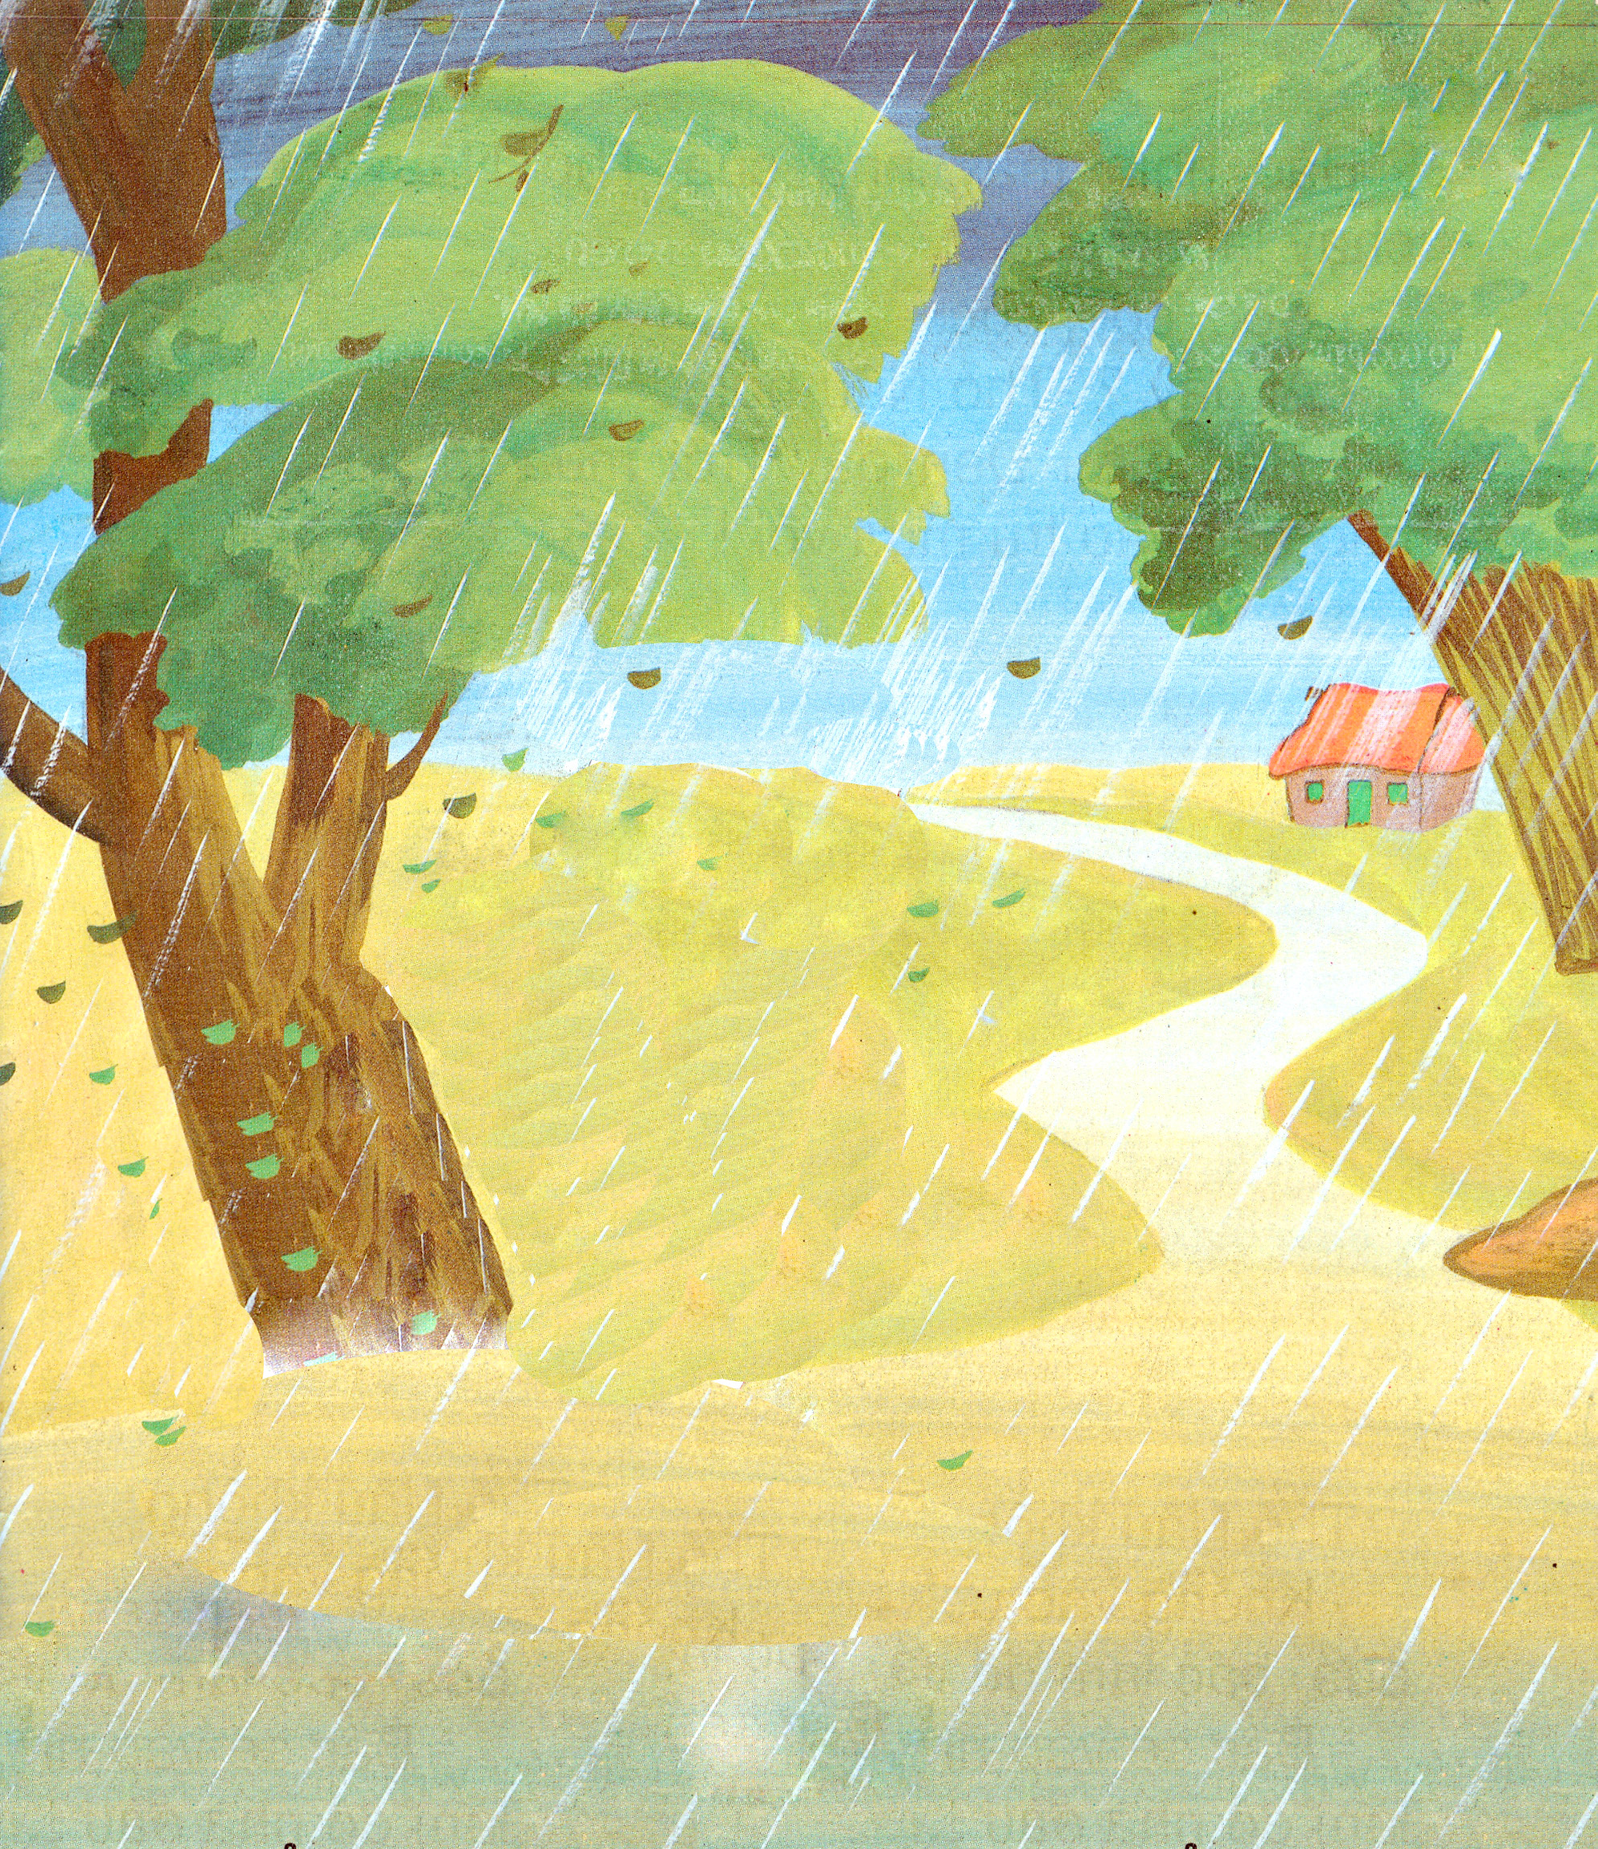

Slide 7
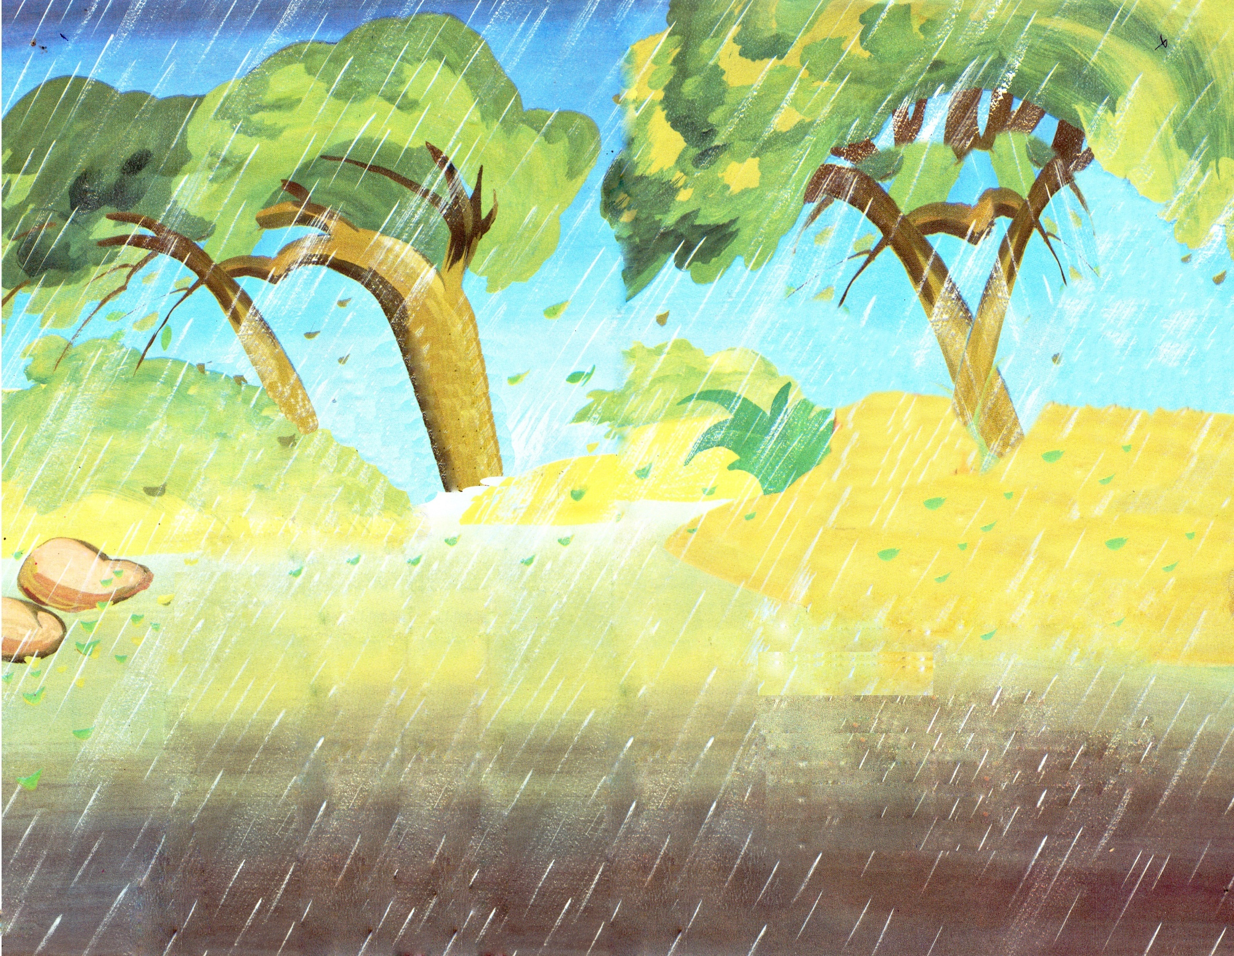
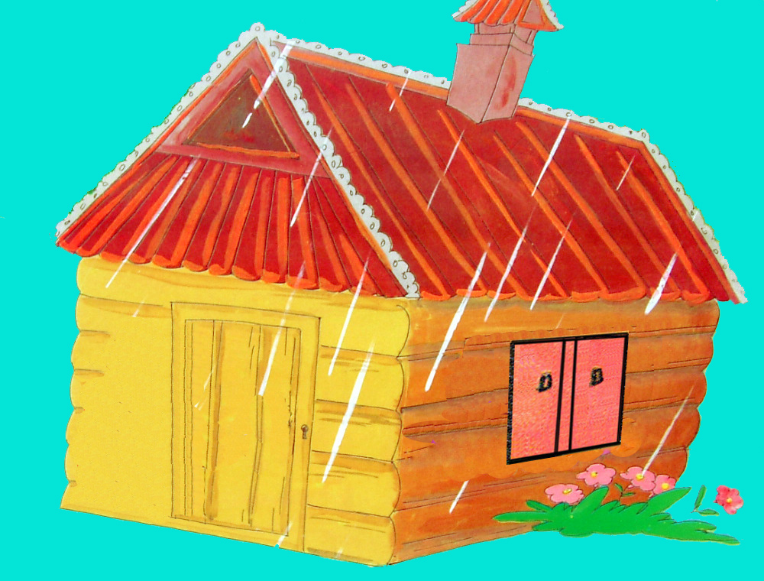
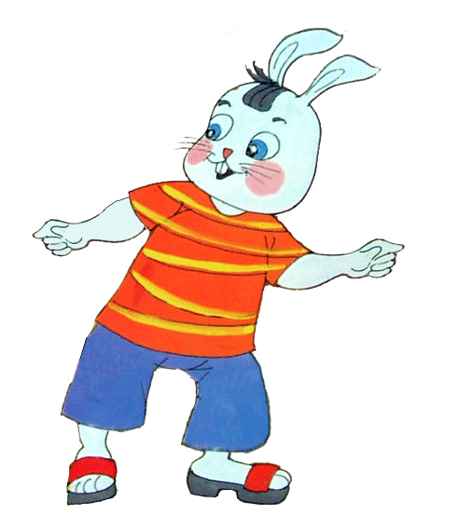

Slide 8
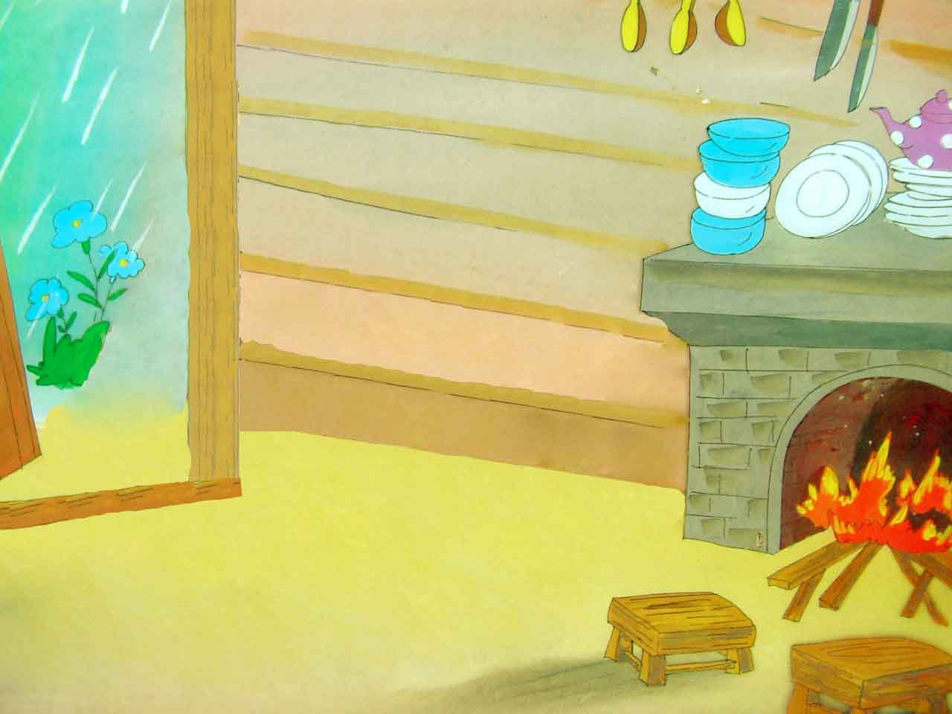
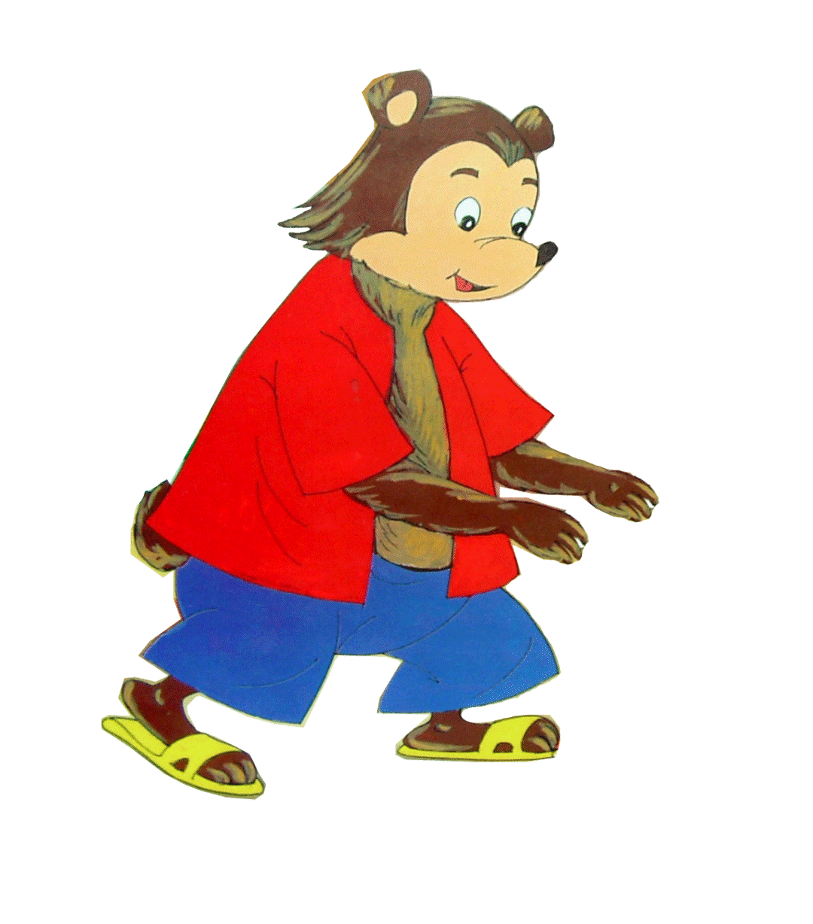
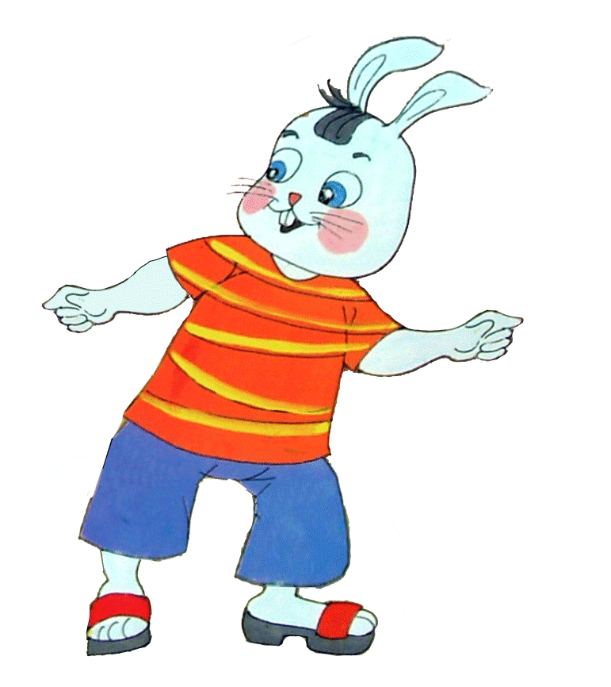
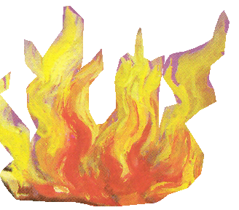

Slide 9
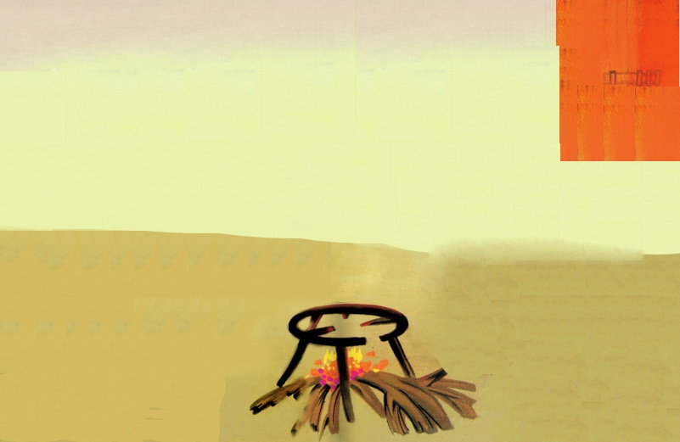
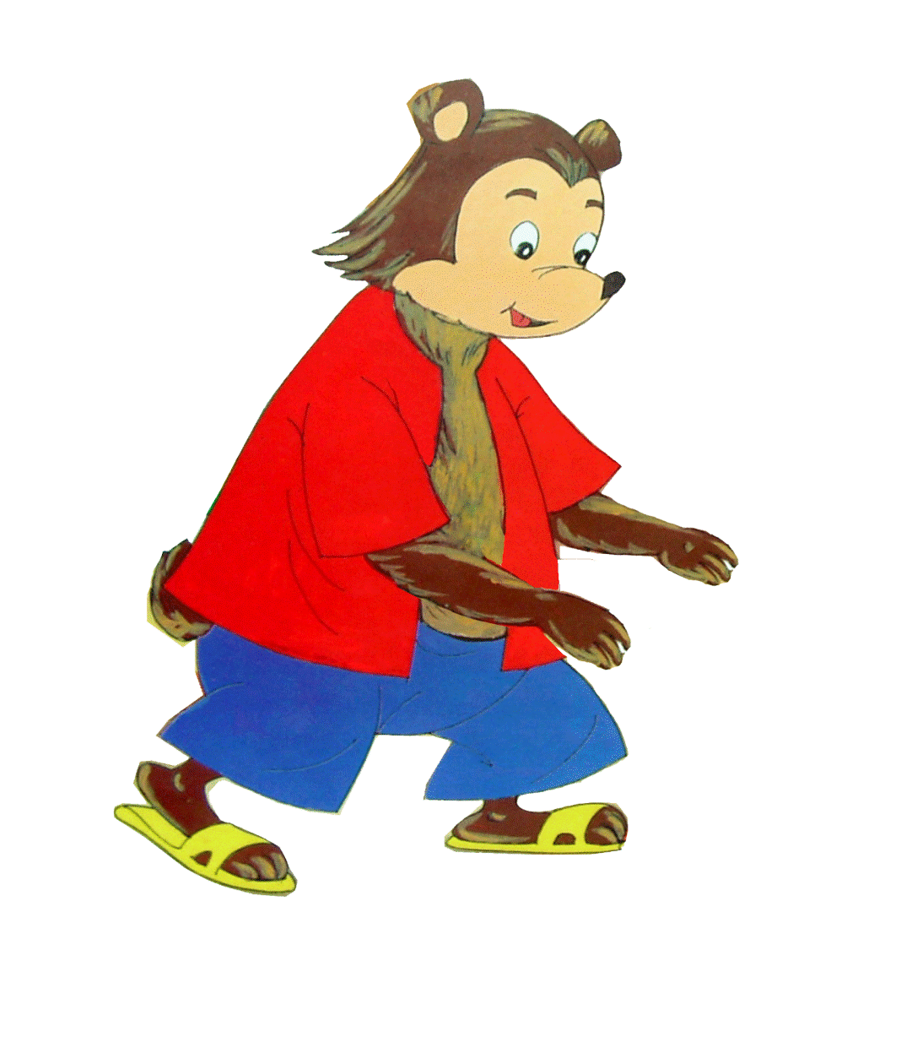
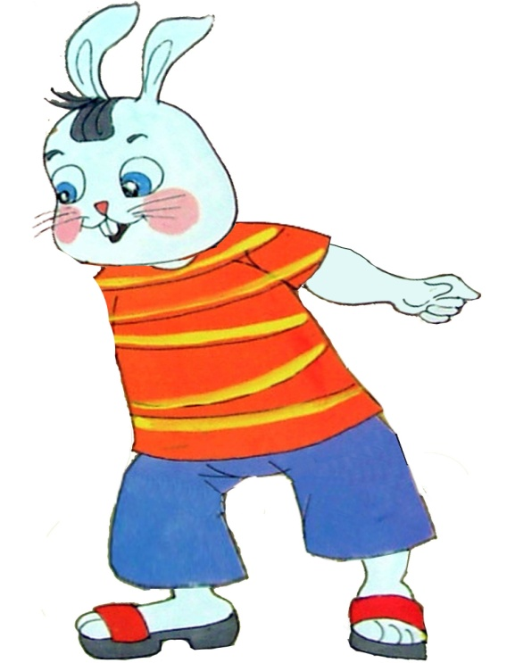
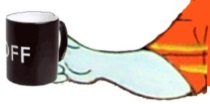
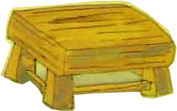

Slide 10
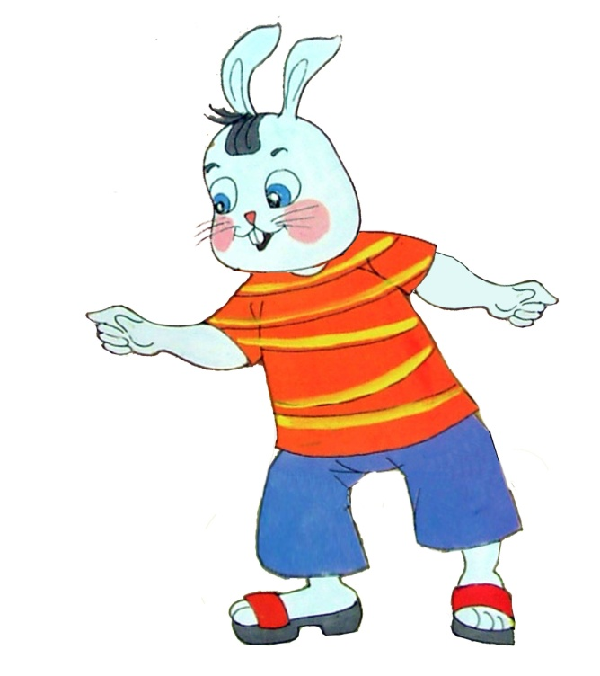

Slide 11

- Cô vừa kể cho các con nghe câu truyện gì?
- Trong câu truyện có những nhân vật nào?

Slide 15
Đàm thoại trích dẫn
+ Bác Gấu đi giữa đường thì trời như thế nào?
+ Bác Gấu đến gõ cửa nhà ai?
+Bác Gấu gõ cửa ntn?

Slide 17
-Cáo có cho bác Gấu vào nhà không?

Slide 21
+Bác Gấu lại đi đến nhà ai nữa?
+ Thỏ có mở cửa cho bác Gấu vào trú mưa không?

Slide 24
+Thỏ đã làm gì cho bác gấu sưởi?
+Trong câu truyện ai đã giúp đỡ bác Gấu?
+Trong câu truyện các con thích nhân vật nào ? Vì sao
-Giáo dục trẻ

Slide 26
Nhạc nền kể truyện

